Slide 1




系统软件开发实践课程设计汇报
利用Rust开发简易Git
小组成员：汪帮传、李正浩、杨楚瀛、赵子涵

Slide 2

概要设计 | 代码实现 | 运行结果 | 总结展望
概要设计
Git工作流
Git数据结构

Slide 3
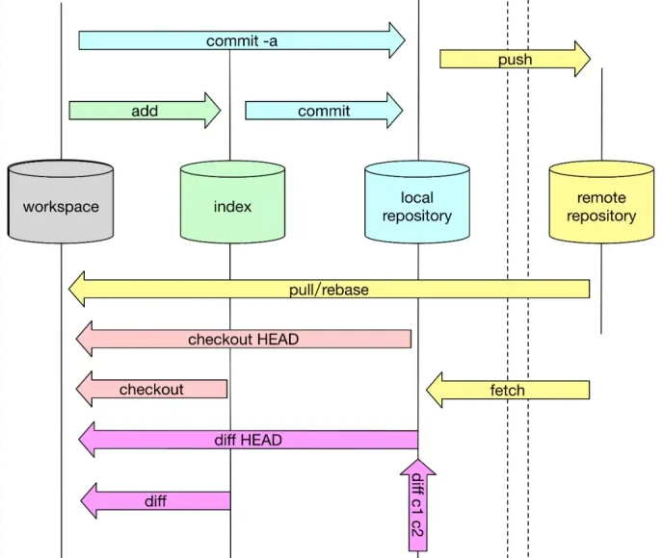
概要设计 | 代码实现 | 运行结果 | 总结展望
Git工作流
只包含本地Git
不包含远程Git
工作区
暂存区
本地仓库
远程仓库

Slide 4
概要设计 | 代码实现 | 运行结果 | 总结展望
Git数据结构
可变索引：用于缓冲工作目录信息与下一次提交的版本信息
对象数据库：
Blob对象
Tree对象
Commit对象
Tag对象

Slide 5
概要设计 | 代码实现 | 运行结果 | 总结展望
代码实现
项目依赖
Git对象实现
Git命令实现
暂存区实现
Rust模块化
Cargo编译

Slide 6
概要设计 | 代码实现 | 运行结果 | 总结展望
项目依赖
依赖包 | 版本 | 作用
yaml-rust | 0.4.3 | 读取yaml配置文件
chrono | 0.4 | 处理日期与时间
clap | version = "2.33.0" features = ["yaml", "suggestions", "color"] | 解析命令行参数
colored | 1.8.0 | 设置命令行字体颜色
dirs | 2.0.1 | 处理文件目录
flate2 | version = "1.0" features = ["rust_backend"] default-features = false | 压缩文件内容
glob | 0.3.0 | 按指定模式匹配文件路径
path_abs | 0.5.0 | 操作绝对路径名
sha1 | 0.6.0 | 基于sha1加密的哈希算法
regex | 1.2.1 | 处理正则表达式

Slide 7
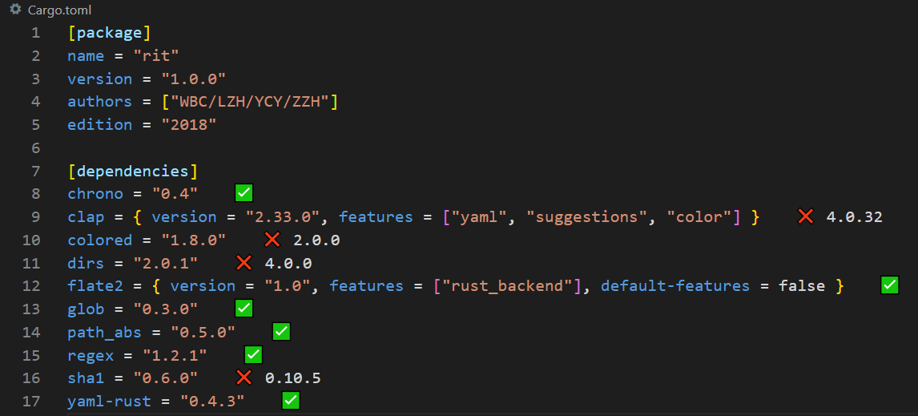
概要设计 | 代码实现 | 运行结果 | 总结展望
项目依赖

Slide 8
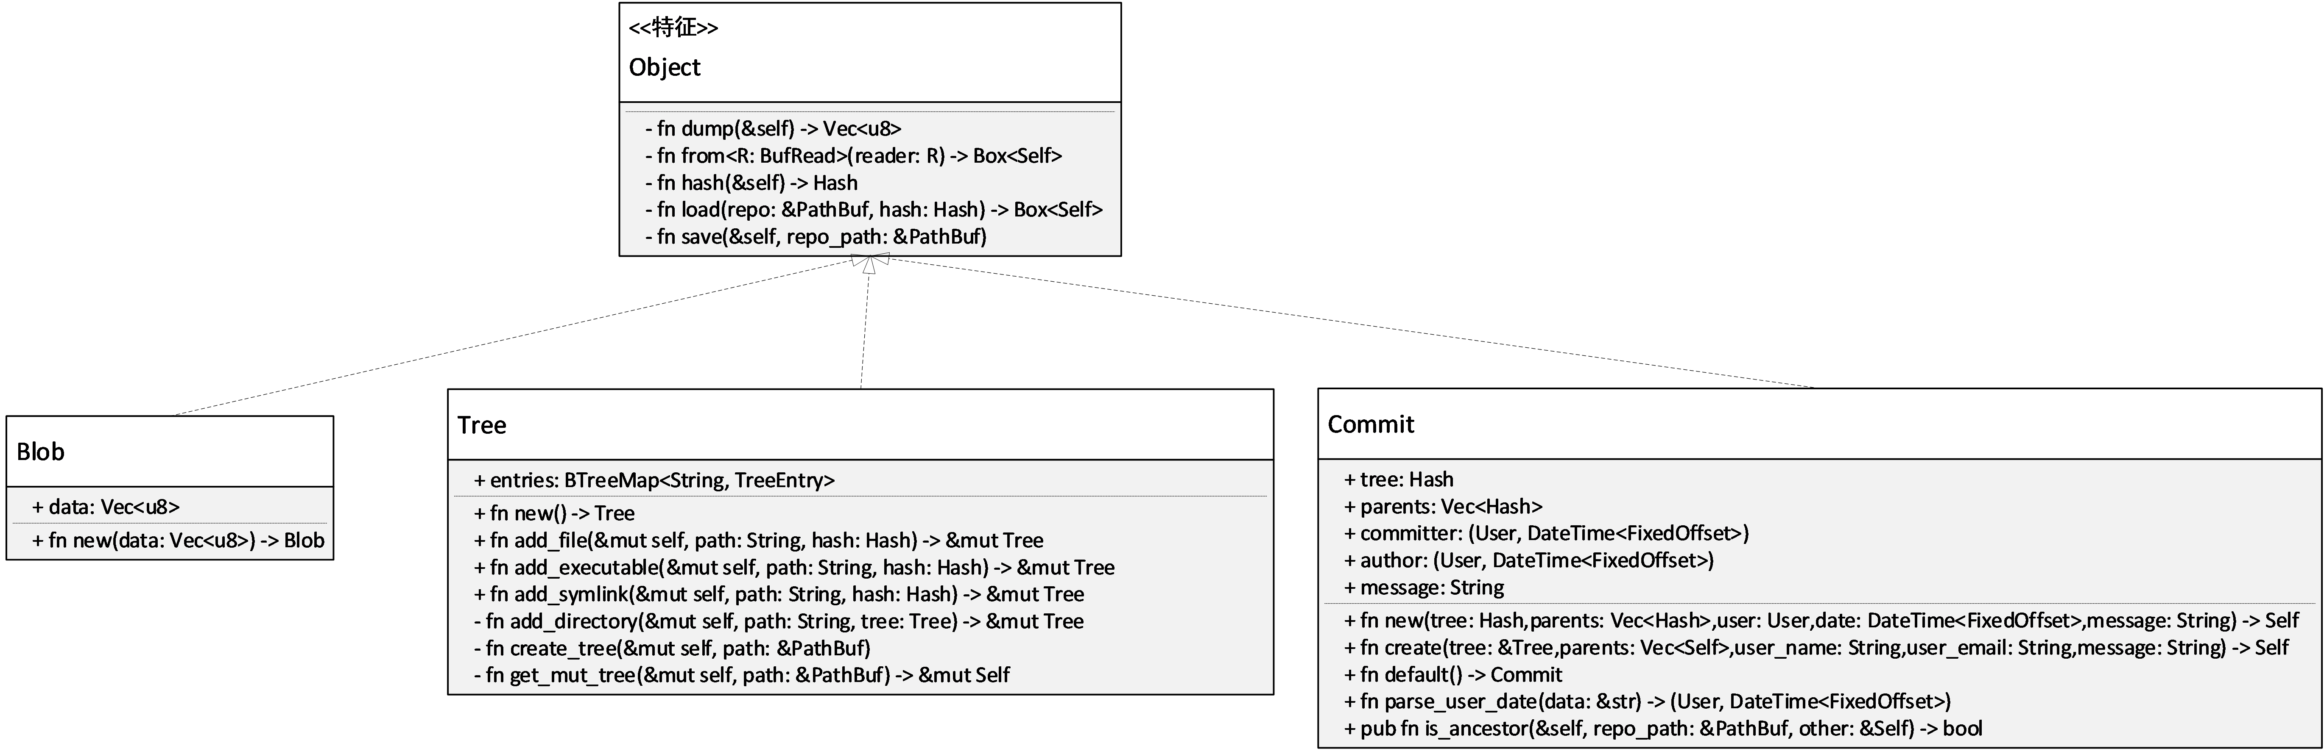
概要设计 | 代码实现 | 运行结果 | 总结展望
Git对象实现
Git对象的UML图

Slide 9
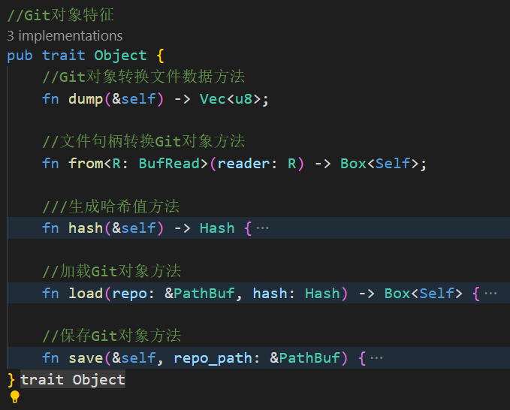
概要设计 | 代码实现 | 运行结果 | 总结展望
Git对象特征Object
特征（Trait）类似Java中的接口
区别在于接口只能规范方法而不能定义方法，但特性可以定义方法作为默认方法
Object中未定义的方法包括：
dump
from
Object中定义的方法包括：
hash
load
save

Slide 10
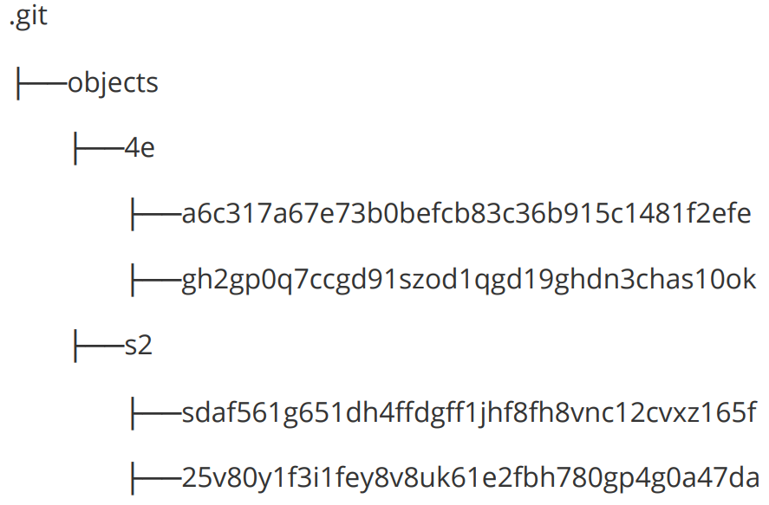
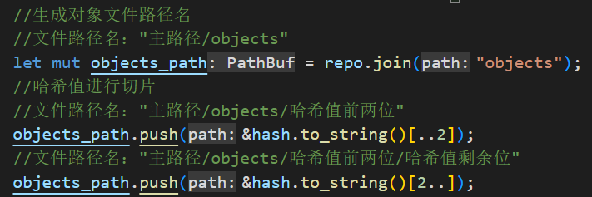
概要设计 | 代码实现 | 运行结果 | 总结展望
Git对象特征Object
Git对象文件存储位置
Git对象文件名为文件内容的哈希值
哈希值采用如下方式进行组织

Slide 11
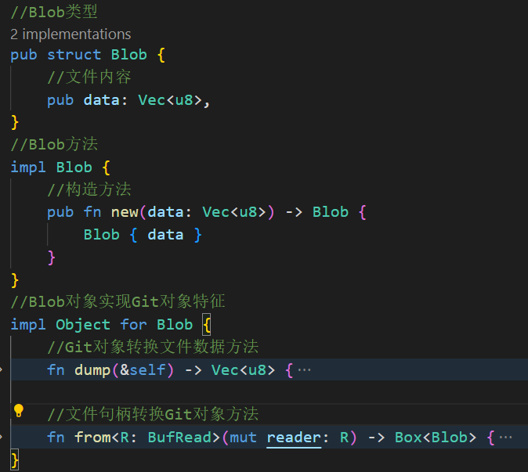
概要设计 | 代码实现 | 运行结果 | 总结展望
Git对象Blob
Blob对象的作用是存储二进制的文件数据，不包含文件元数据
Blob对象实现Git对象特征，对于Git对象中的未定义方法进行了实现：
dump
from

Slide 12
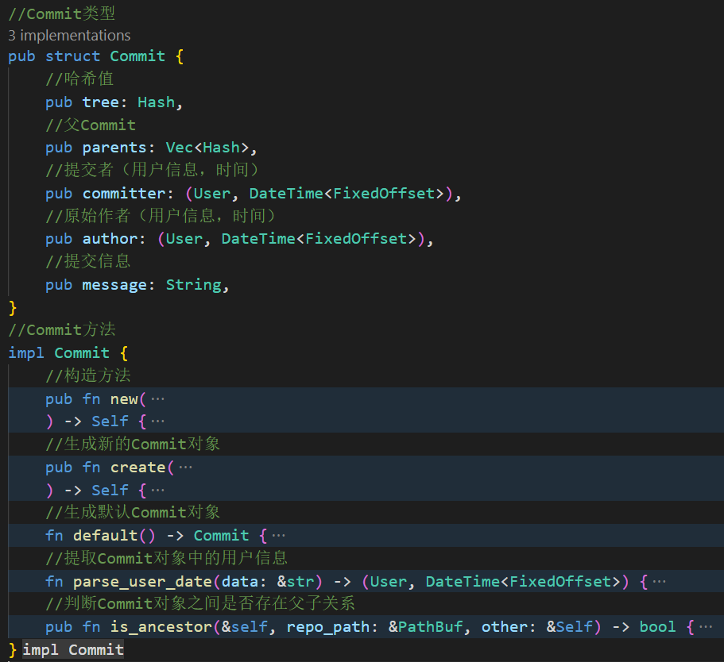
概要设计 | 代码实现 | 运行结果 | 总结展望
Git对象Commit
Commit对象的作用是存储提交信息，包括用户信息与提交信息
三种方式生成Commit对象：
构造方法
生成新的Commit对象
生成默认Commit对象
对Commit对象之间的父子关系进行判断

Slide 13
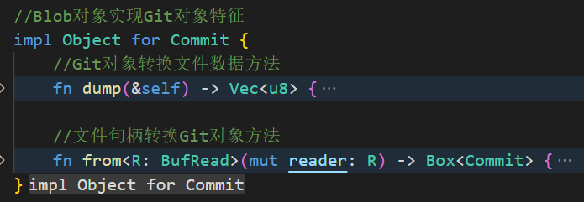
概要设计 | 代码实现 | 运行结果 | 总结展望
Git对象Commit
Commit对象实现Git对象特征，对于Git对象中的未定义方法进行了实现：
dump
from

Slide 14
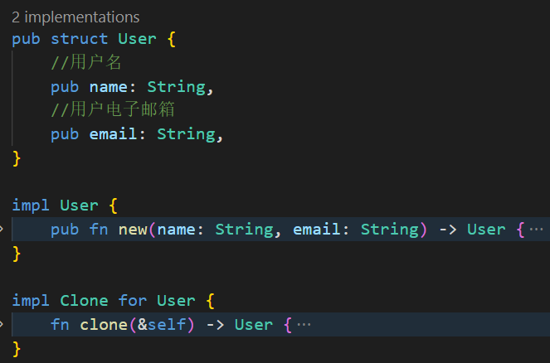
概要设计 | 代码实现 | 运行结果 | 总结展望
Git对象Commit
提交的用户信息User实现Clone特征
用户信息中包含：
用户名
用户电子邮箱

Slide 15
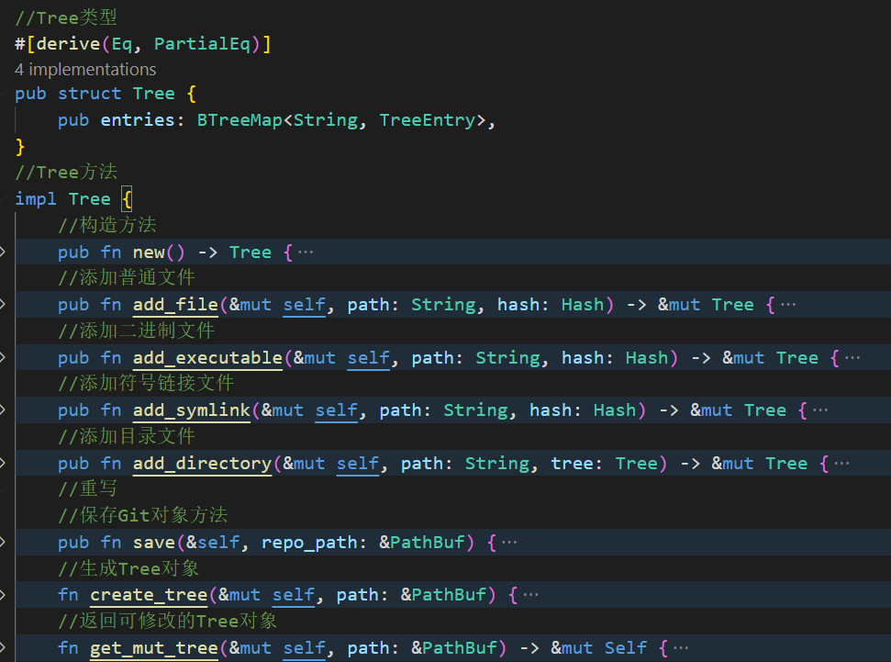
概要设计 | 代码实现 | 运行结果 | 总结展望
Git对象Tree
Tree对象的作用是包含一个指向当前目录下的文件或目录的数组，数组构成了文件树

Slide 16
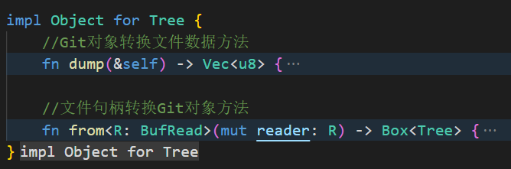
概要设计 | 代码实现 | 运行结果 | 总结展望
Git对象Tree
Tree对象实现Git对象特征，对于Git对象中的未定义方法进行了实现：
dump
from

Slide 17
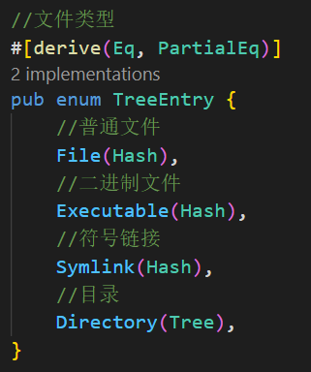
概要设计 | 代码实现 | 运行结果 | 总结展望
Git对象Tree
Tree对象类型
Linux文件类型
普通文件
块设备文件
字符设备文件
套接字文件
管道文件
符号链接文件
目录文件

Slide 18
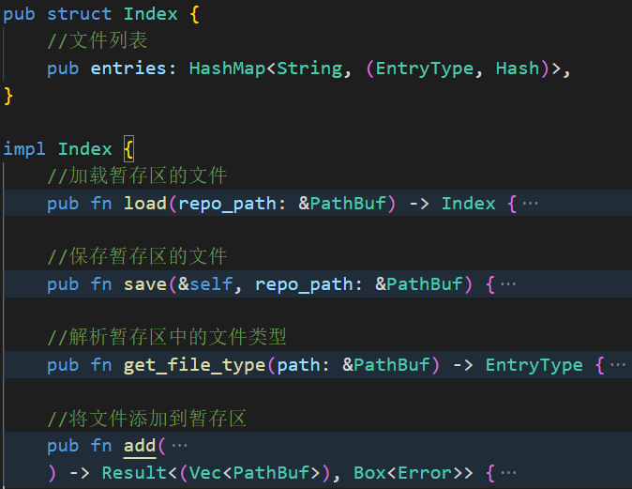
概要设计 | 代码实现 | 运行结果 | 总结展望
暂存区实现
暂存区中的文件是工作区中经过“add”命令后的文件
暂存区的实现：
文件列表采用HashMap存储：
Key：文件路径名
Value：文件类型，哈希值
实现方法包括：
加载暂存区的文件
保存暂存区的文件
解析暂存区中的文件类型
将文件添加到暂存区

Slide 19
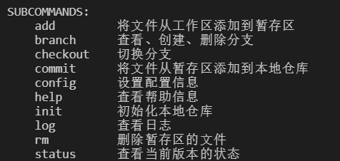
概要设计 | 代码实现 | 运行结果 | 总结展望
Git命令实现
Git命令包括：
init
add
commit
rm
branch
switch
checkout
status
config

Slide 20
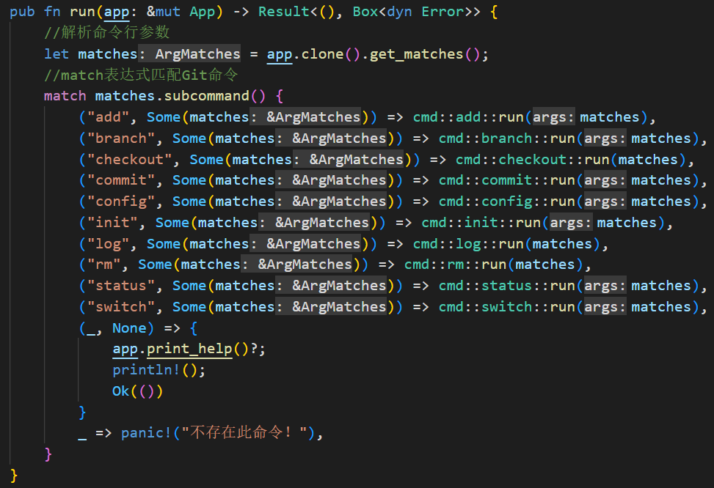
概要设计 | 代码实现 | 运行结果 | 总结展望
Git命令实现
通过clap依赖解析命令行参数，其中ArgMatches为命令行参数的解析结果
pub fn subcommand(&self)方法解析命令行参数中第二个参数
通过match表达式匹配第二个参数用于执行各种Git命令
左侧为模式：
必须穷尽每一种可能
通常最后使用通配符“_”
右侧为执行代码
所有的分支都必须返回相同值

Slide 21
概要设计 | 代码实现 | 运行结果 | 总结展望
Git命令实现
所有Git命令实现中都必须包含：
其中：
args: &ArgMatches表示命令行参数的解析结果
Result<(), Box<dyn Error>>表示返回值和成功值、错误值的类型：
若返回Ok()则表示运行成功，不存在返回值
若返回Err(Box<dyn Error>>)表示失败值，并且返回的错误值类型为Box<dyn Error>>)

Slide 22
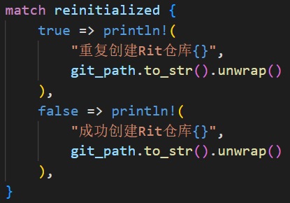
概要设计 | 代码实现 | 运行结果 | 总结展望
Git命令init
Git命令init的作用：初始化本地仓库
Git命令init的实现：
std::path::PathBuf操作可变路径
std::fs::DirBuilder创建目录
std::fs::File创建文件
根据仓库目录的存在与否判断本地仓库的创建成功与否

Slide 23
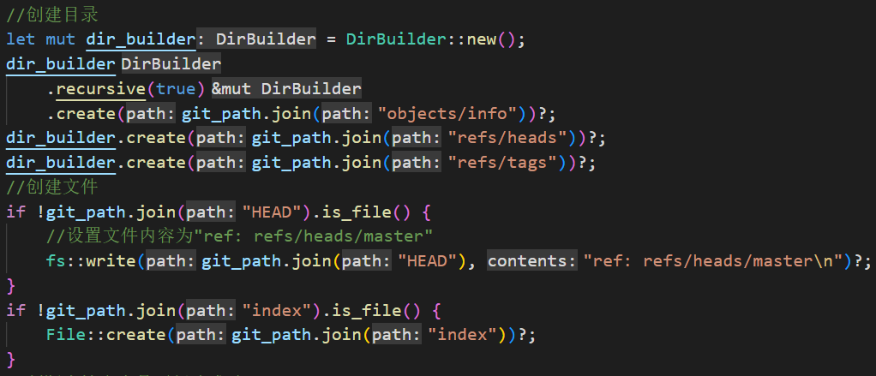
概要设计 | 代码实现 | 运行结果 | 总结展望
Git命令init
Git命令init中创建的目录与文件包括：

Slide 24
概要设计 | 代码实现 | 运行结果 | 总结展望
Git命令config
Git命令config的作用：配置用户信息（用户名与用户电子邮箱）
Git命令config的实现：
“--global”表示当前用户，“--local”表示当前项目
“--global”与“--local”实现的区别在于“.ritconfig”文件的位置：
global状态下，文件位于“/home/用户名”目录
local状态下，文件位于“本地仓库”目录

Slide 25
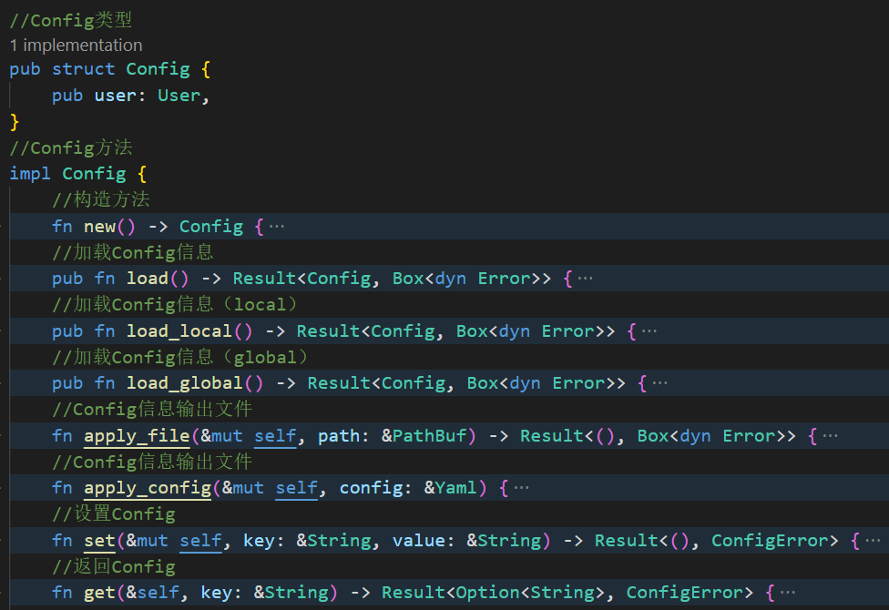
概要设计 | 代码实现 | 运行结果 | 总结展望
Git命令config
Git命令config中采用Config对象组织配置信息

Slide 26
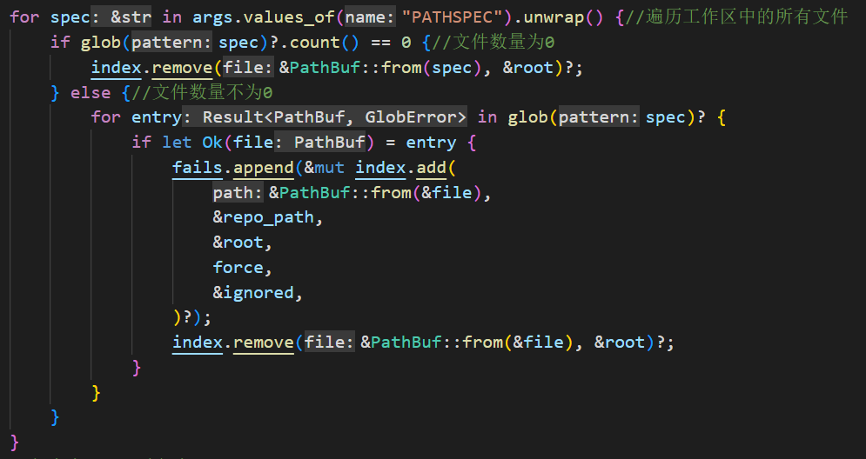
概要设计 | 代码实现 | 运行结果 | 总结展望
Git命令add
Git命令add的作用：将文件从工作区添加到暂存区
Git命令add的实现：
std::path::PathBuf操作可变路径
采用index对象管理暂存区内容
采用glob依赖遍历工作区中的所有文件

Slide 27
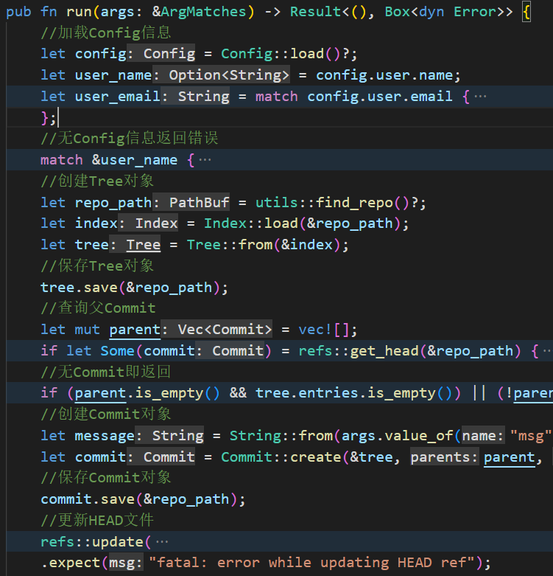
概要设计 | 代码实现 | 运行结果 | 总结展望
Git命令commit
Git命令commit的作用：将文件从暂存区提交到本地仓库
Git命令commit的实现：
加载Config信息
创建Tree对象
查询父Commit
创建Commit对象
保存Commit对象
更新HEAD文件

Slide 28
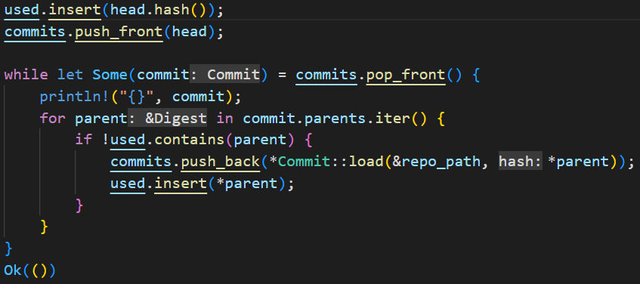
概要设计 | 代码实现 | 运行结果 | 总结展望
Git命令log
Git命令log的作用：查看Commit日志
Git命令log的实现：
查询当前Commit的父Commit

Slide 29
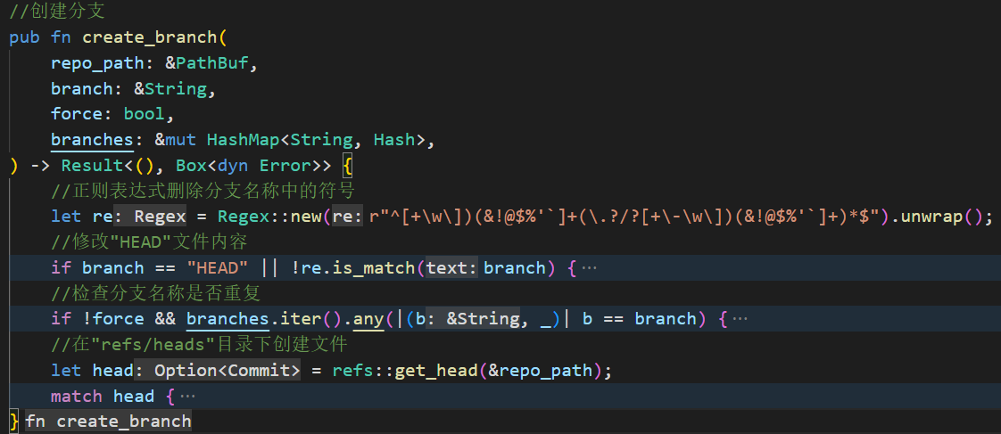
概要设计 | 代码实现 | 运行结果 | 总结展望
Git命令branch
Git命令branch的作用：创建分支
Git命令branch的实现：
在“refs/heads”目录下添加新的文件表示新的分支
修改“HEAD”文件中的内容

Slide 30
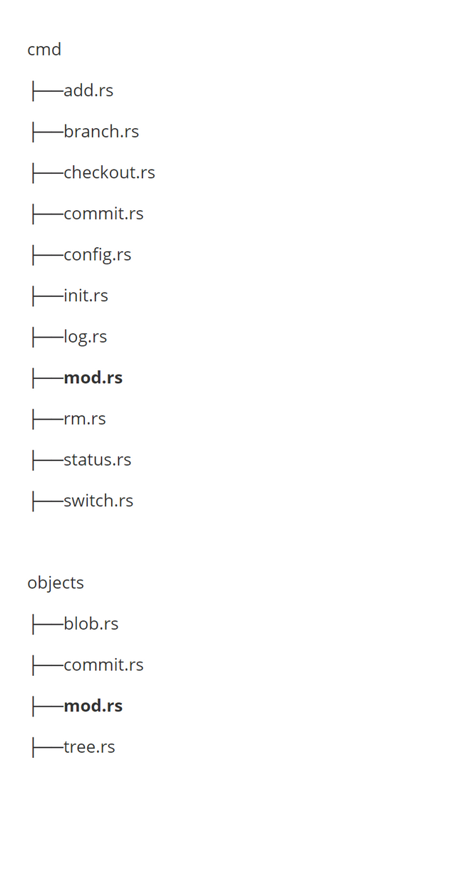
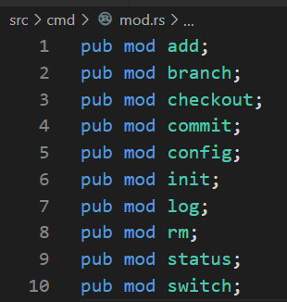
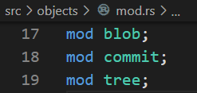
概要设计 | 代码实现 | 运行结果 | 总结展望
Rust模块化
Git命令模块化
Git对象模块化

Slide 31
概要设计 | 代码实现 | 运行结果 | 总结展望
Cargo编译
cargo run --package rit --bin rit
运行本地包的二进制文件
--package：选择项目中的包
--bin：运行二进制文件
export PATH=/home/ubuntu/rit/target/debug:$PATH
添加环境变量

Slide 32
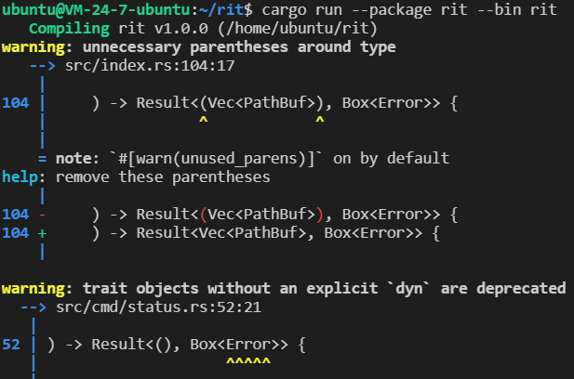
概要设计 | 代码实现 | 运行结果 | 总结展望
运行结果
Cargo编译

Slide 33
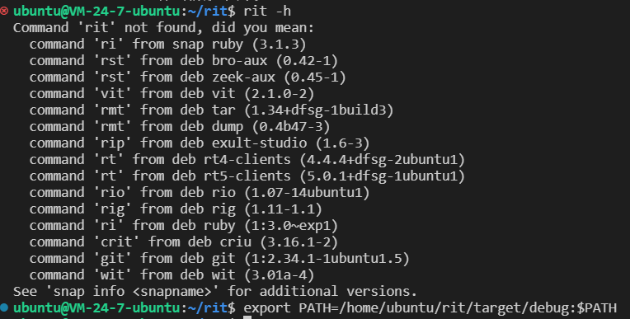
概要设计 | 代码实现 | 运行结果 | 总结展望
运行结果
添加环境变量

Slide 34
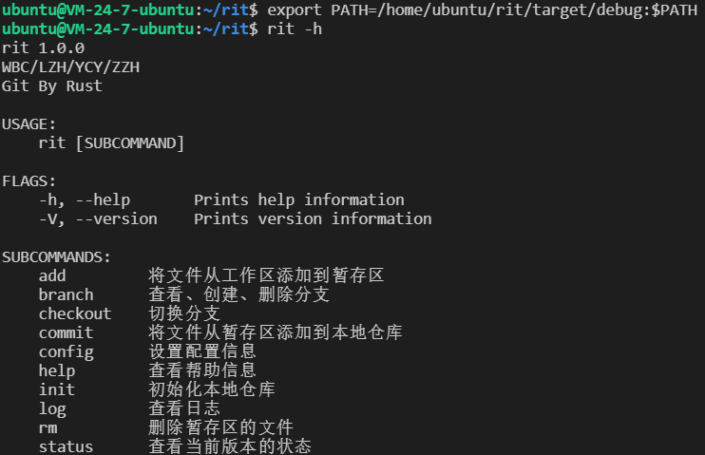
概要设计 | 代码实现 | 运行结果 | 总结展望
运行结果
rit命令

Slide 35

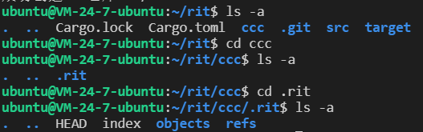
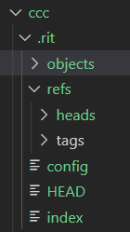
概要设计 | 代码实现 | 运行结果 | 总结展望
运行结果
“rit init”命令

Slide 36
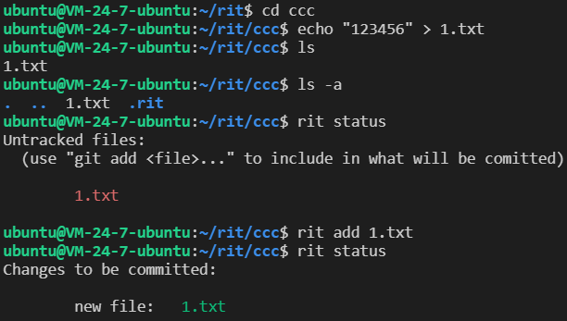
概要设计 | 代码实现 | 运行结果 | 总结展望
运行结果
“rit add”与“rit status”命令

Slide 37

概要设计 | 代码实现 | 运行结果 | 总结展望
运行结果
“rit commit”与“rit status”命令

Slide 38
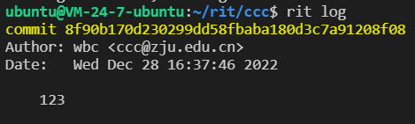
概要设计 | 代码实现 | 运行结果 | 总结展望
运行结果
“rit log”命令

Slide 39

概要设计 | 代码实现 | 运行结果 | 总结展望
运行结果
“rit branch”命令

Slide 40
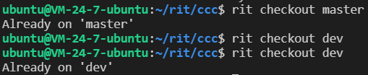
概要设计 | 代码实现 | 运行结果 | 总结展望
运行结果
“rit checkout”命令

Slide 41
概要设计 | 代码实现 | 运行结果 | 总结展望
总结展望
总结
展望

Slide 42
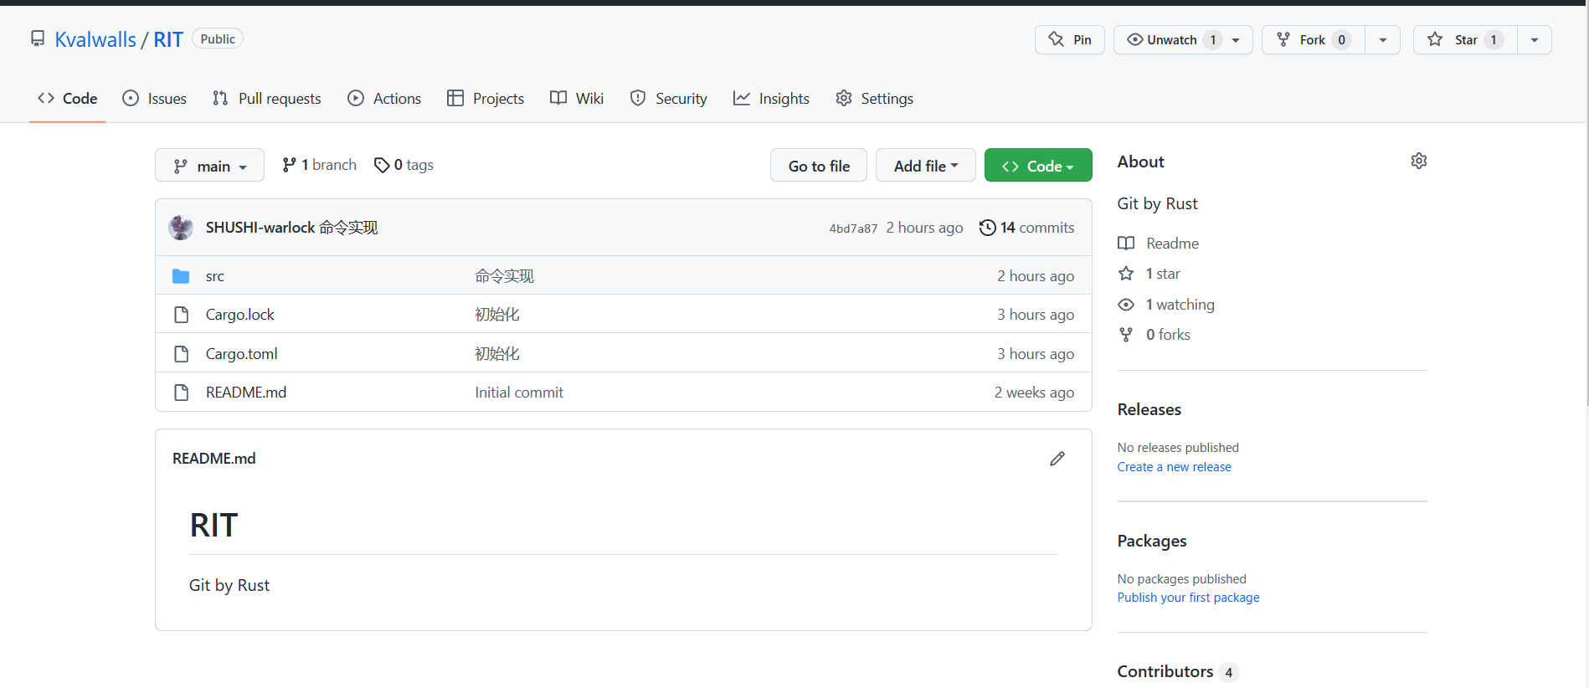
概要设计 | 代码实现 | 运行结果 | 总结展望
总结
利用Rust实现了一个简易Git
项目链接：https://github.com/Kvalwalls/RIT

Slide 43
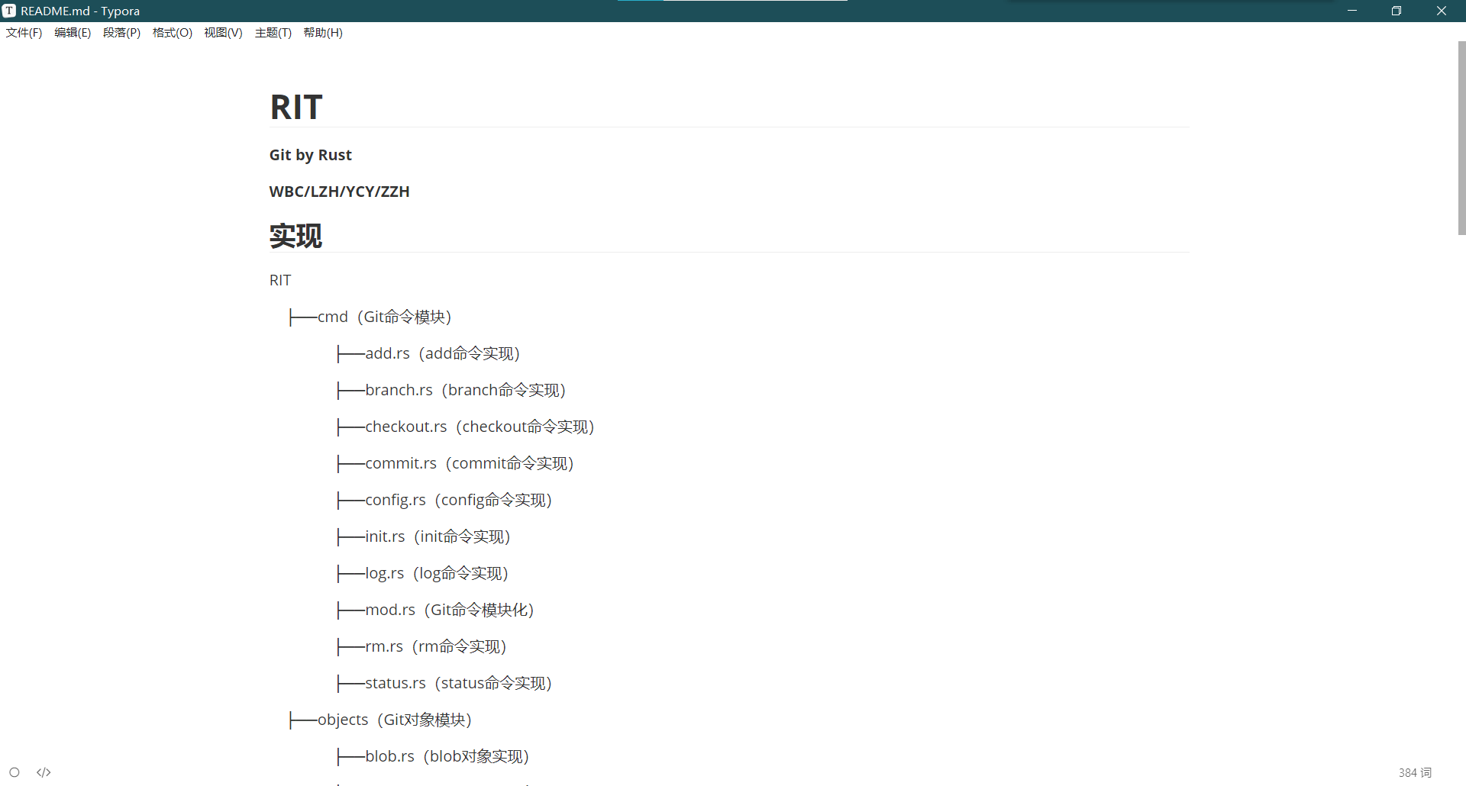
概要设计 | 代码实现 | 运行结果 | 总结展望
总结
README文件

Slide 44
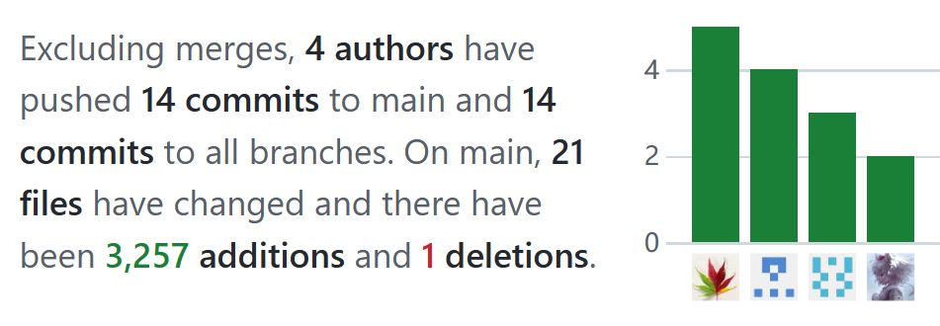
概要设计 | 代码实现 | 运行结果 | 总结展望
总结
小组贡献
汪帮传 杨楚瀛 赵子涵 李正浩

Slide 45
概要设计 | 代码实现 | 运行结果 | 总结展望
展望
实现Git的远程命令
实现Git的其他本地命令

Slide 46


感谢观看

